Slide 1
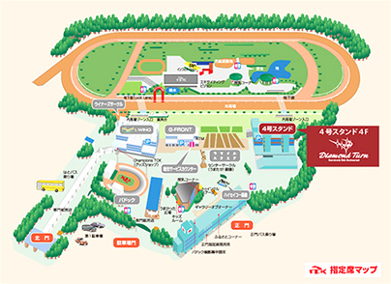
2017年 社馬連忘年会
日時：１２月１日（金）１９：0０～
場所：「ダイアモンドターン」
都品川区勝島2-1-2 大井競馬場内4号スタンド4階
http://diamondturn.com/access.html
電話：03-5767-7227
会費：5,000円キャロットステークス応援役員は3,000円！
第55回全日本実業団障害馬術大会の組合せ
抽選会を行います。
今年は、全員にプレゼント!！
本年度の功労者を表彰致します！
お申込みは11月１６日（木）までに事務局宛
団体毎に参加者氏名をご連絡下さい。

